Slide 1
Introduction
In vitro cell cultures:
- cells isolated from their environment
- enabled to live within a defined system
- fundamental tool for biochemical, microbiological, pharmacological studies ...
- useful in the production of growth factors, monoclonal antibodies, vaccines, recombinant proteins in general ...

Slide 2
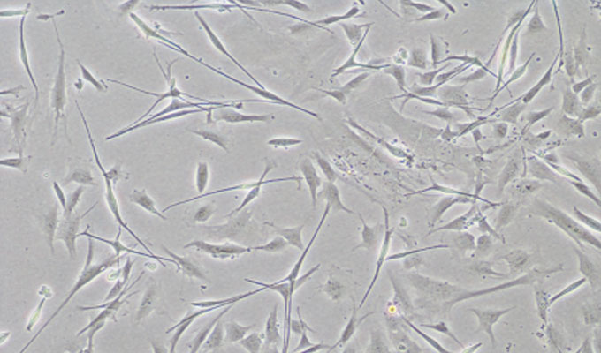
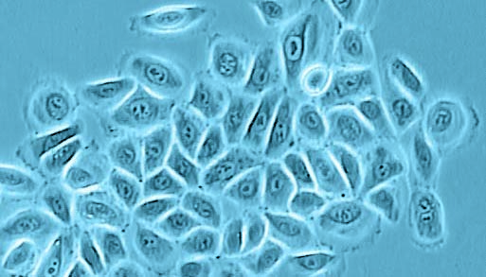

Slide 3
Introduction
Cell culture is the process by which prokaryotic, eukaryotic or plant cells are grown under controlled conditions.
But in practice it refers to the culturing of cells derived from animal cells.
Roux in 1885 for the first time maintained embryonic chick cells in a cell culture
Cell culture was first successfully undertaken by Ross Harrison in 1907
1940s: The use of the antibiotics penicillin and streptomycin in culture medium decreased the problem of contamination in cell culture.

Slide 4
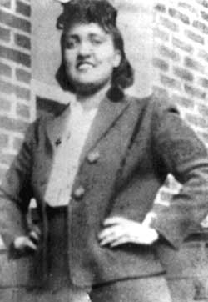
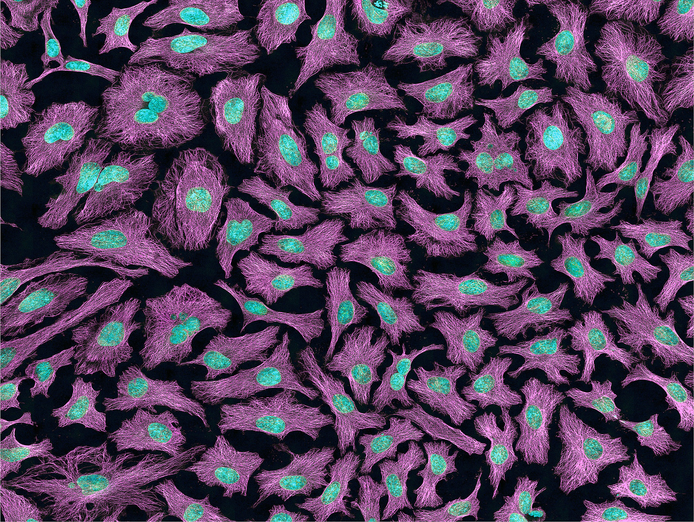
Introduction
1951 Gey established a continuous cell line from a human cervical carcinoma
The patients was Henrietta Lacks.
Cell line is known as HeLa cells
Notes:
Cenni introduttivi
Nel 1952 è stata messa in coltura la prima linea cellulare stabilizzata umana, proveniente da un tumore alla cervice: la linea HeLa. Da allora il contributo delle colture cellulari alla ricerca in campo biomedico è stato estremamente significativo, anche per la varietà dei campi d’applicazione considerabili.
Conoscendo le caratteristiche delle colture è possibile apprezzarne l’aiuto e i vantaggi offerti (ad esempio studi di tossicità sulla nostra specie, per la quale in vivo esistono evidenti problemi), limitando gli inconvenienti degli svantaggi, derivanti in parte dall’attuale stato delle tecnologie a disposizione, in parte intrinseche delle colture stesse quindi non superabili (evidentemente l’estrema semplificazione sperimentale rispetto ad un organismo pluricellulare complesso).

Slide 5
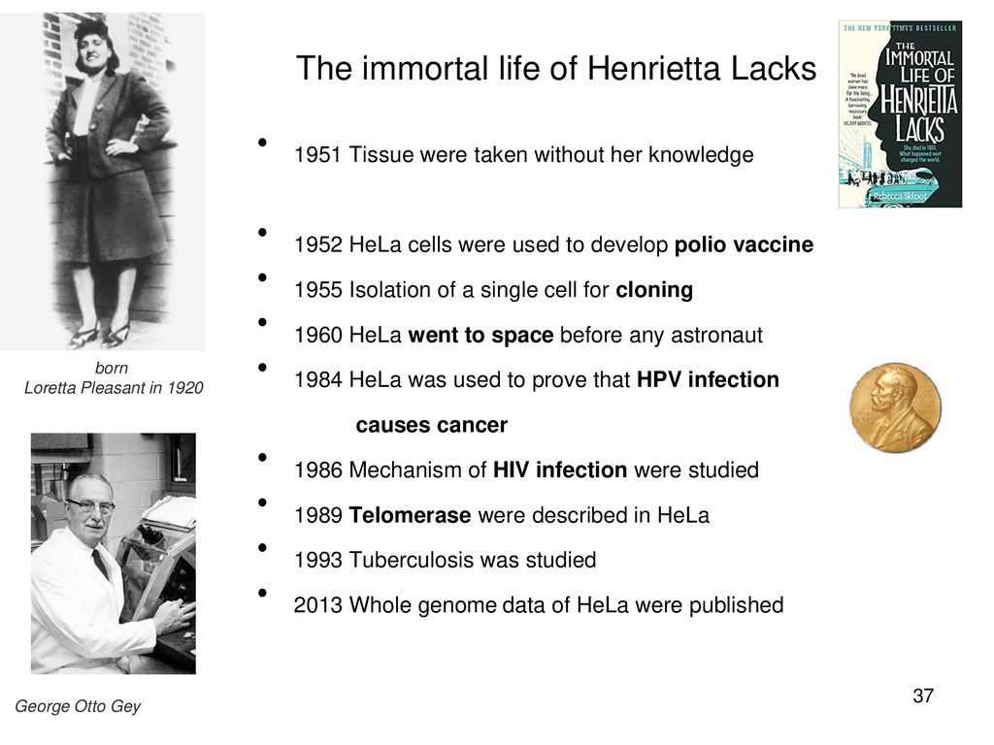

Slide 6
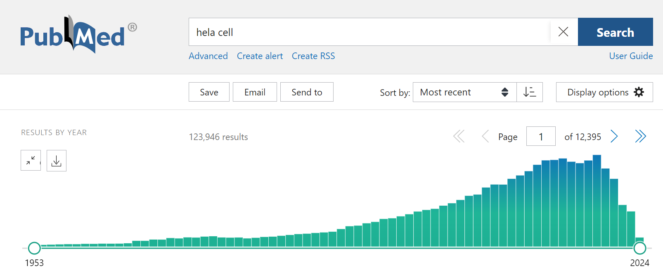

Slide 7
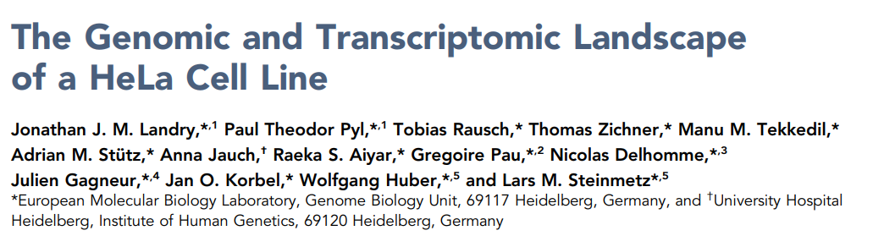
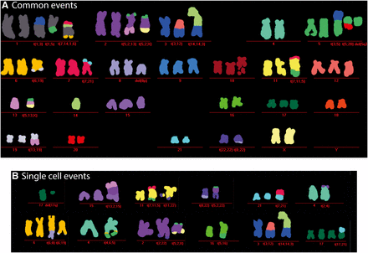

Slide 8
1951: Gey established a continuous cell line from a human cervical carcinoma known as HeLa cells.
Dulbecco developed plaque assay for animal viruses using confluent monolayers of cultured cells.
1955: Eagle studied the nutrient requirements of selected cells in culture and established the first widely used chemically defined medium.
1964: Littlefield introduced the HAT medium for cell selection.
1965: Ham introduced the first serum-free medium which was able to support the growth of some cells.

Slide 9
Major development’s in cell culture technology
First development was the use of antibiotics which inhibits the growth of contaminants.
Second was the use of trypsin to remove adherent cells to subculture further from the culture vessel
Third was the use of chemically defined culture medium.

Slide 10
Cell culture
Bacteria
Yeast (lower eukaryotic)
Plant cell Cultures
Primary cultures of animal cells
Cell lines
In Suspension
Adherents

Slide 11
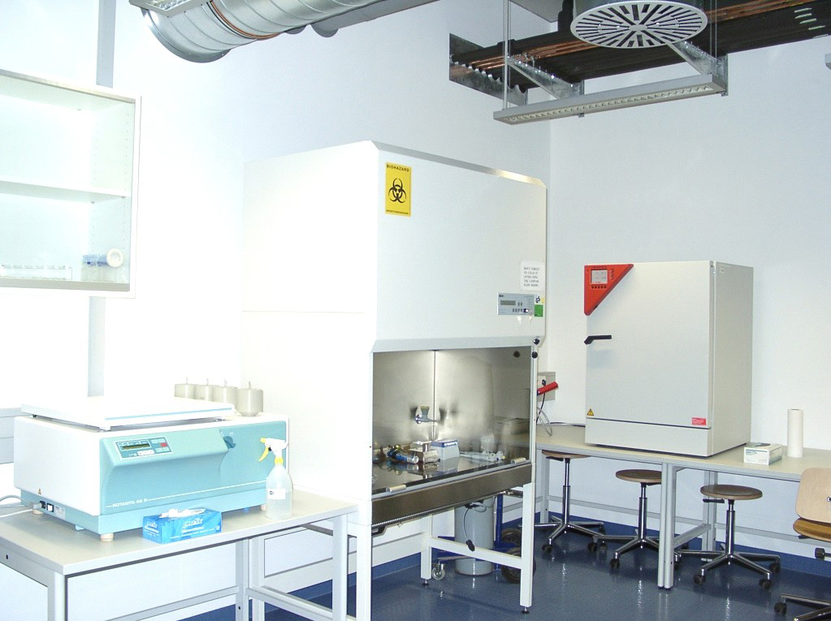
Il laboratorio per le colture cellulari
cappa
incubatore
centrifuga

Slide 12
Campi d’applicazione
Esempi d’indagine
Ambito
Controllo della crescita e del metabolismo, analisi del differenziamento. Ingegneria tissutale (coltura e produzione in vitro di porzioni di tessuto).
Biologia cellulare
Studio di promotori e enhancers, di espressione genica e di interi genomi.
Biologia molecolare
Genetica
Analisi di mutanti. Mappaggio, trasfezione con DNA esogeno.
Diagnosi cliniche (anche prenatali)
Citogenetica
Caratterizzazione di tumori.
Oncologia
Farmacologia
Test di citotossicità.
Produzione di proteine ricombinanti (ormoni…) e di anticorpi monoclonali.
Biotecnologia

Slide 13
Advantages in cell cultures
Commercial availability of media, factors, etc.
Documentation on insulation/preservation
Control of environmental variables (T, PH...)
Wide availability of cell types
Simplicity in replicating experiments
Possibility of sizing experiments with biotechnological purposes
Reduction in the number of animals killed

Slide 14
Disadvantages in cell cultures
Cost of materials required (eg, serum, growth factors...)
Very specialized and laborious methods
Simplified systems compared to an integrated body
Difficulty in correlating in vitro concentrations with those in vivo

Slide 15
Tipi di colture cellulari
Colture in monostrato/ in sospensione: le cellule tendono ad aderire alla superficie del recipiente di coltura; moltiplicandosi formano un monostrato, in quanto risentono dell’inibizione da contatto. Cellule trasformate possono formare pluristrati.
Colture a breve/lungo termine: nel primo caso il numero di cicli cui vanno incontro le cellule è ridotto; in colture a lungo termine le cellule si dividono molte volte, o addirittura illimitatamente (linee cellulari stabilizzate)
Colture clonali: le cellule vengono diluite prima della “semina” in modo da avere ogni cellula separata, che prolifera formando una singola colonia (clone).
Notes:
Le colture cellulari possono essere classificate secondo diversi parametri:
§ Colture a breve/lungo termine: nel primo caso il numero di cicli cellulari cui vanno incontro le cellule è ridotto, mentre per le colture a lungo termine le cellule si dividono molte volte, o addirittura illimitatamente nel caso delle linee cellulari stabilizzate.
§ Colture in monostrato/colture in sospensione: generalmente le cellule quando crescono tendono ad aderire alla superficie del recipiente di coltura, e questa adesione è richiesta come segnale di sopravvivenza. Moltiplicandosi le cellule formano uno monostrato, in quanto risentono dell’inibizione da contatto. Questo non vale per le cellule trasformate che possono formare anche colture pluristratificate. Le colture in sospensione contengono cellule che possono proliferare senza una superficie di adesione. Questa capacità è un indice di tumorigenicità, e può essere usata in vitro come test per riconoscere sostanze cancerogene. Va ricordato che il processo di formazione di un tumore, in vivo, è a stadi, e richiede una serie di mutazioni. Cellule che in vitro sono in grado di replicarsi indefinitamente sono senza dubbio mutate in alcuni geni (trasformate), ma non necessariamente possono produrre un tumore se impiantate in vivo, in quanto richiederebbero in tal caso alcune mutazioni non richieste per la proliferazione in vitro (es: neoangiogenesi, capacità di far crescere capillari per ottenere nutrimento, invasività…). Dato che le colture in sospensione sfruttano meglio il terreno sono indicate quando servano quantità di cellule massicce. Per ottenere tale sfruttamento anche con cellule che richiedono adesione alla superficie si possono usare i microcarriers, piccole sferette di materiale plastico (ø 100-200 μm), cui le cellule crescono come fossero in monostrato, ma a densità analoghe delle colture in sospensione.
§ Colture clonali: in questi tipi di coltura le cellule vengono diluite prima della semina in modo tale da avere ogni cellula separata dalle altre, che prolifera formando una colonia singola.
§ Co-colture: in questo caso si coltivano nello stesso recipiente cellule di tipo diverso, per permettere di ricostruire un semplice sistema tissutale.

Slide 16
Tipi di colture cellulari
Colture in monostrato/ in sospensione: le cellule tendono ad aderire alla superficie del recipiente di coltura; moltiplicandosi formano un monostrato, in quanto risentono dell’inibizione da contatto. Cellule trasformate possono formare pluristrati.
Colture a breve/lungo termine: nel primo caso il numero di cicli cui vanno incontro le cellule è ridotto; in colture a lungo termine le cellule si dividono molte volte, o addirittura illimitatamente (linee cellulari stabilizzate)
Colture clonali: le cellule vengono diluite prima della “semina” in modo da avere ogni cellula separata, che prolifera formando una singola colonia (clone).
Notes:
Le colture cellulari possono essere classificate secondo diversi parametri:
§ Colture a breve/lungo termine: nel primo caso il numero di cicli cellulari cui vanno incontro le cellule è ridotto, mentre per le colture a lungo termine le cellule si dividono molte volte, o addirittura illimitatamente nel caso delle linee cellulari stabilizzate.
§ Colture in monostrato/colture in sospensione: generalmente le cellule quando crescono tendono ad aderire alla superficie del recipiente di coltura, e questa adesione è richiesta come segnale di sopravvivenza. Moltiplicandosi le cellule formano uno monostrato, in quanto risentono dell’inibizione da contatto. Questo non vale per le cellule trasformate che possono formare anche colture pluristratificate. Le colture in sospensione contengono cellule che possono proliferare senza una superficie di adesione. Questa capacità è un indice di tumorigenicità, e può essere usata in vitro come test per riconoscere sostanze cancerogene. Va ricordato che il processo di formazione di un tumore, in vivo, è a stadi, e richiede una serie di mutazioni. Cellule che in vitro sono in grado di replicarsi indefinitamente sono senza dubbio mutate in alcuni geni (trasformate), ma non necessariamente possono produrre un tumore se impiantate in vivo, in quanto richiederebbero in tal caso alcune mutazioni non richieste per la proliferazione in vitro (es: neoangiogenesi, capacità di far crescere capillari per ottenere nutrimento, invasività…). Dato che le colture in sospensione sfruttano meglio il terreno sono indicate quando servano quantità di cellule massicce. Per ottenere tale sfruttamento anche con cellule che richiedono adesione alla superficie si possono usare i microcarriers, piccole sferette di materiale plastico (ø 100-200 μm), cui le cellule crescono come fossero in monostrato, ma a densità analoghe delle colture in sospensione.
§ Colture clonali: in questi tipi di coltura le cellule vengono diluite prima della semina in modo tale da avere ogni cellula separata dalle altre, che prolifera formando una colonia singola.
§ Co-colture: in questo caso si coltivano nello stesso recipiente cellule di tipo diverso, per permettere di ricostruire un semplice sistema tissutale.

Slide 17
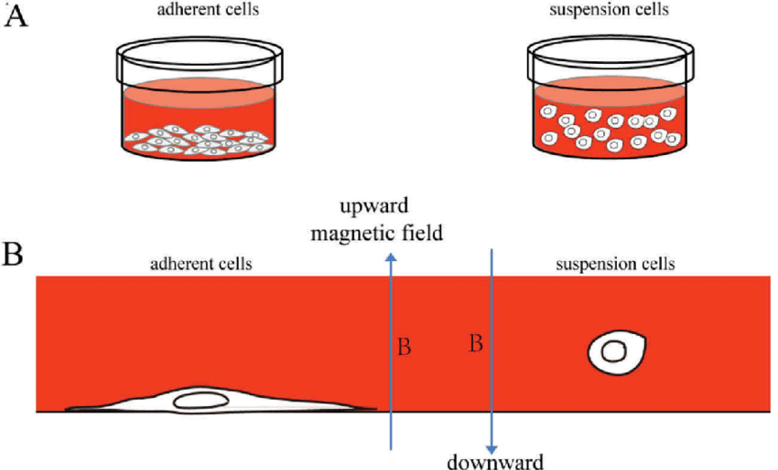
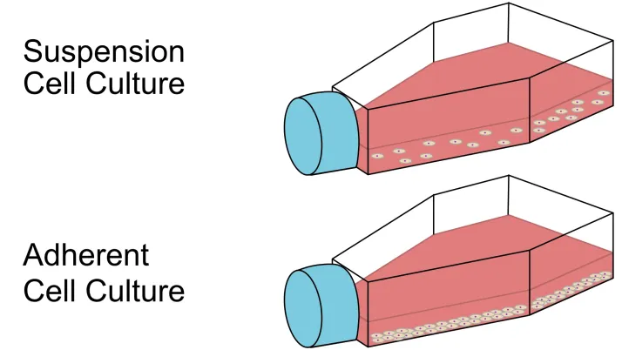
Culturing of cells
Cells are cultured as anchorage dependent or independent
Cell lines derived from normal tissues are considered as anchorage-dependent grows only on a suitable substrate e.g. tissue cells
Suspension cells are anchorage-independent e.g. blood cells
Transformed cell lines either grows as monolayer or as suspension

Slide 18
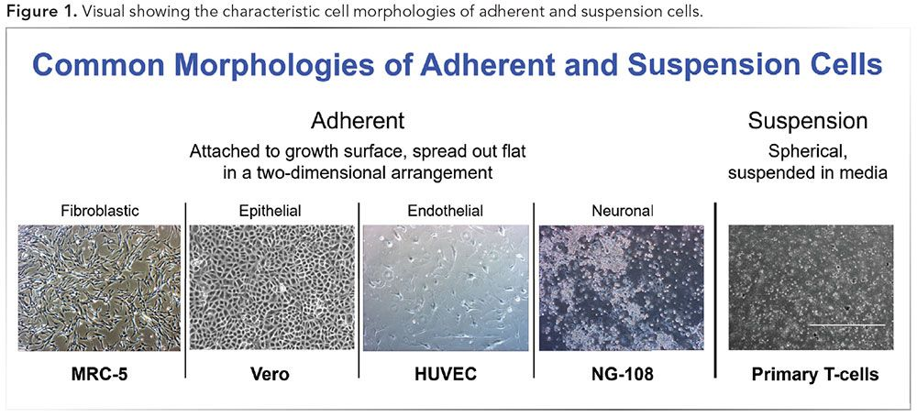
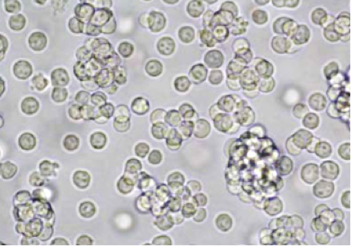
Confluent cells in monolayer L929 mouse fibroblast cells.
The cells of haematopoietic origin, which normally grow in fluid medium, grow in suspension and multiply in vitro without adhering.
Cells that are part of solid tissues grow in vitro adhering to the surface of the culture plates.

Slide 19
Cell Passage
Cell passaging or splitting is a technique that enables an individual to keep cells alive and growing under cultured conditions for extended periods of time
What does ‘passage number’ mean?
The passage number of a cell culture is a record of
- the number of times the culture has been subcultured, i.e. harvested and reseeded into multiple ‘daughter’ cell culture flasks.

Slide 20
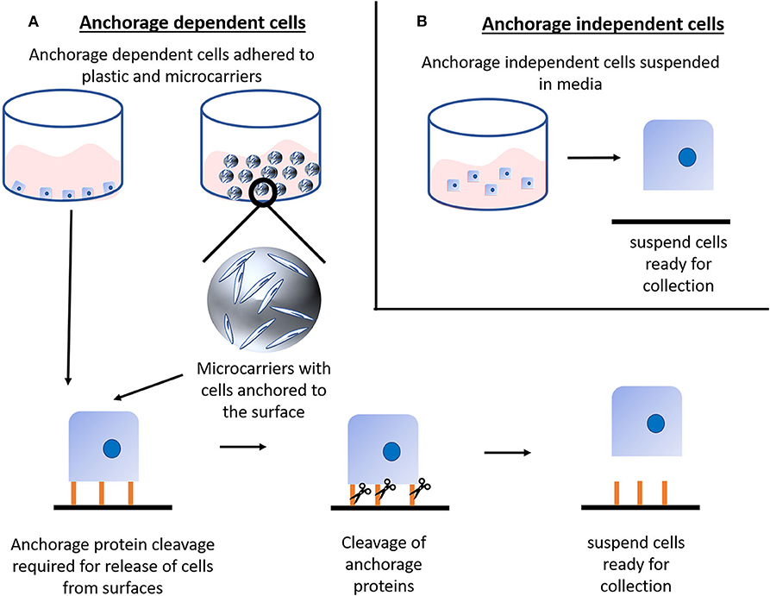

Slide 21
Suspension cells
Easier to passage as no need to detach them
As the suspension cells reach to confluency
Aseptically remove 1/3rd of medium
Replaced with the same amount of pre-warmed medium

Slide 22
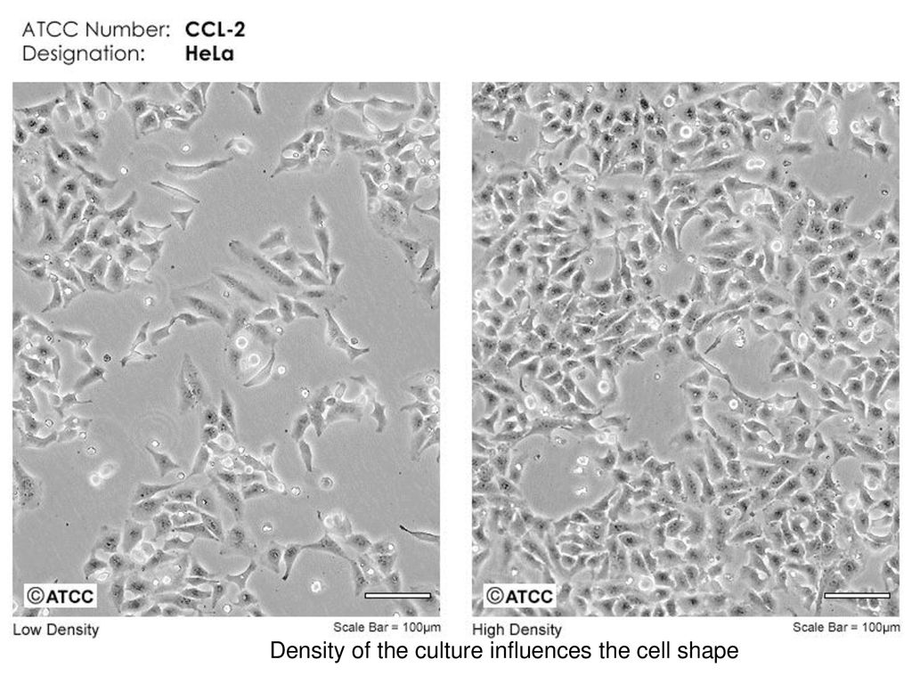
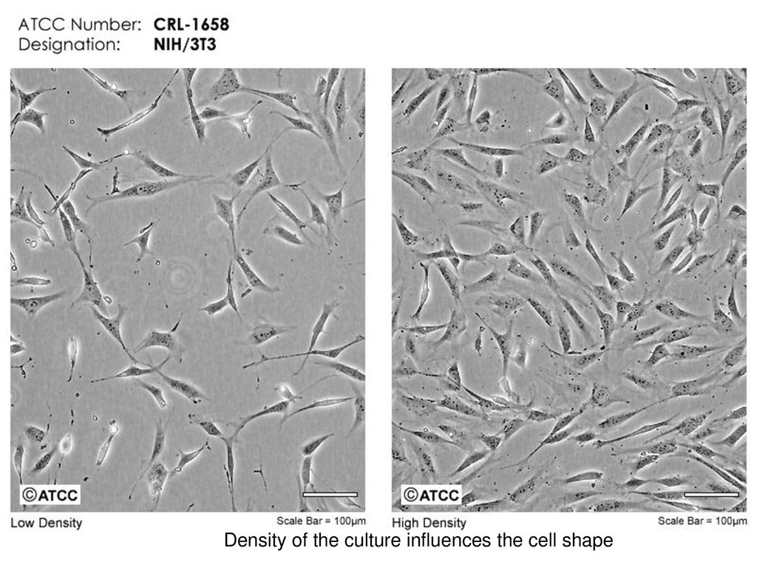
Colture di cellule aderenti
Le cellule aderenti crescono fino ad occupare l’intera superficie disponibile: a questo stadio si dicono confluenti.
A

Slide 23
At confluence, growth stops, and cells must be detached and transferred to new plates.
This action is called subculturing or passaging the cells.
Raccolta e
Crescita
diluizione
A) For the transfer, the use of EDTA (chel Ca² ⁺ and Mg² ⁺, indispensable for adhesion) and / or trypsin (degrades the proteins of the matrix) are used.
B) After detachment, the action of EDTA and trypsin is neutralized by the addition of a new culture medium containing excess divalent cations and trypsin inhibitors.
C) The cells are then counted and diluted in new plates.

Slide 24
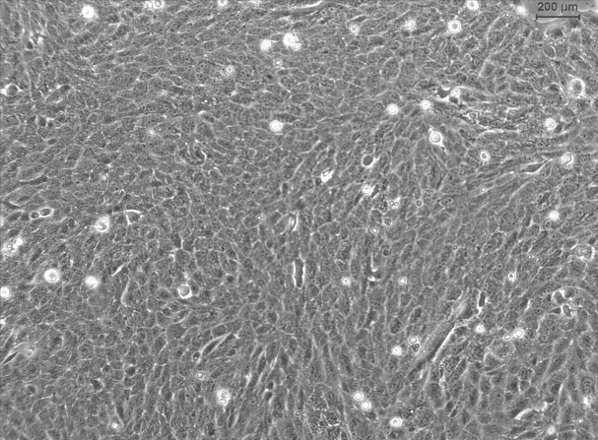
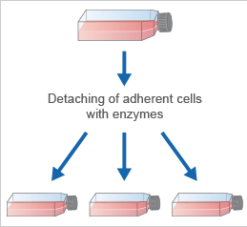
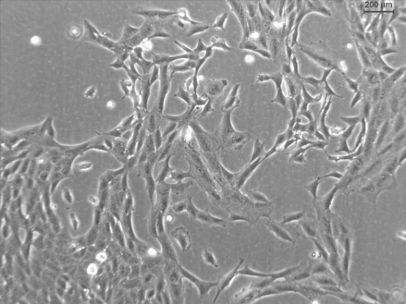
Passaging Cells
Why passage cells?
To maintain cells in culture (i.e. don’t overgrow)
To increase cell number for experiments/storage
Check confluency of cells
Remove spent medium
Wash with PBS
100% confluence
How?
70-80% confluency
Wash in PBS to remove dead cells and serum

Slide 25
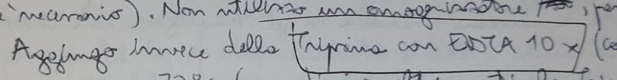
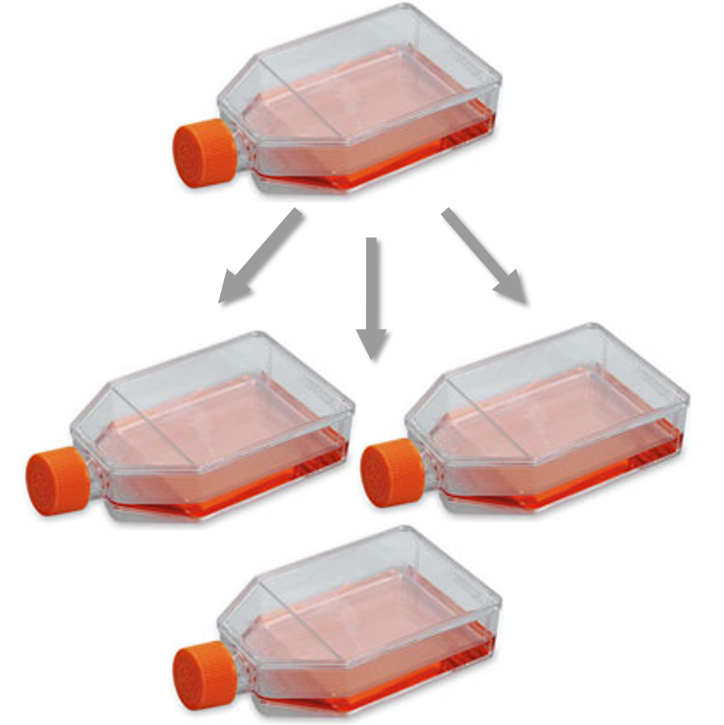
Passaging Cells
Trypsin digests protein-surface interaction to release cells (collagenase also useful)
EDTA enhances trypsin activity
Resuspend in serum (inactivates trypsin)
Transfer dilute cell suspension to new flask (fresh media)
Most cell lines will adhere in approx. 3-4 hours
Incubate with
trypsin/EDTA
Resuspend in serum
containing media
Transfer to culture flask

Slide 26
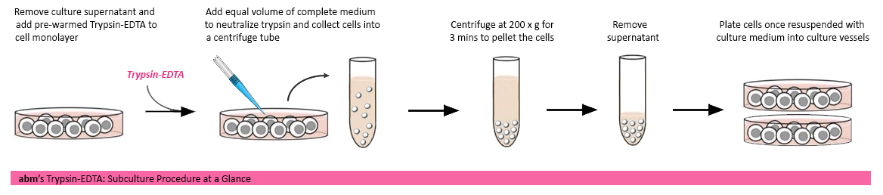
Adherent cells
Cells which are anchorage dependent
Cells are washed with PBS (free of ca & mg ) solution.
Add enough trypsin/EDTA to cover the monolayer
Incubate the plate at 37°C for 1-2 mts
Tap the vessel from the sides to dislodge the cells
Add complete medium to dissociate and dislodge the cells
with the help of pipette which are remained to be adherent
Add complete medium depends on the subculture
requirement either to 75 cm or 175 cm flask

Slide 27
Tipi di colture cellulari
Colture in monostrato/ in sospensione: le cellule tendono ad aderire alla superficie del recipiente di coltura; moltiplicandosi formano un monostrato, in quanto risentono dell’inibizione da contatto. Cellule trasformate possono formare pluristrati.
Colture a breve/lungo termine: nel primo caso il numero di cicli cui vanno incontro le cellule è ridotto; in colture a lungo termine le cellule si dividono molte volte, o addirittura illimitatamente (linee cellulari stabilizzate)
Colture clonali: le cellule vengono diluite prima della “semina” in modo da avere ogni cellula separata, che prolifera formando una singola colonia (clone).

Slide 28
Colture primarie
Per colture primarie si intendono
- colture ottenute da cellule provenienti direttamente da tessuto; embrioni, cellule adulte in sospensione o da tumori.
In genere contengono una miscela relativamente eterogenea di cellule in differenti stati fisiologici.
Vi sono cellule che possono crescere in sospensione o adese ad un matrice artificiale tipo la plastica ma anche al collagene.
Le colture secondarie sono subcoltivazioni di colture primarie che si rendono necessarie quando le cellule giungono a confluenza ovvero coprono completamente la matrice a cui sono adese.

Slide 29
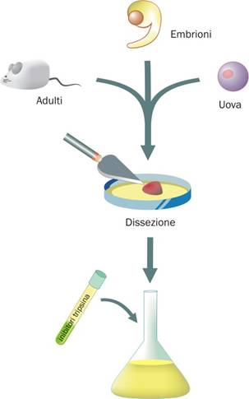
Colture primarie
Prelievo delle cellule da un campione (organo, embrioni o uova).
dissezione meccanica.
Trattamento con tripsina (o altro enzima) per eliminare i contatti tra cellule.
Inibitore per bloccare la digestione enzimatica
Controllo della vitalità cellulare (ad esempio trypan blue)
Le colture cellulari possono essere seminate su terreno solido in piastra Petri oppure in sospensione.
Notes:
Nella figura a lato sono schematizzate le tappe principali per ottenere una coltura primaria, ovvero una coltura di cellule direttamente da un organismo, messa in piastra.
1. Prelievo delle cellule da un campione, quale organo di un adulto, embrioni o uova.
2. Dalla biopsia si esegue una dissezione meccanica.
3. Trattamento con tripsina (eliminazione dei contatti proteici delle cellule con la matrice) e con EDTA, un chelante del calcio, richiesto dall’integrina per ancorarsi alla fibronectina (vedi sotto). Questo trattamento serve a disgregare i contatti fra cellule.
4. Si blocca la digestione enzimatica con un inibitore (lo stesso siero animale, addizionato al terreno di coltura, contiene alcuni inibitori).
5. Si centrifuga la sospensione cellulare, e le cellule vengono risospese.
A questo punto effettuo un controllo della vitalità cellulare (ad esempio con colorazione trypan blue che penetra solo nelle cellule morte, con danni alle membrane, per cui le cellule integre risultano incolori).
Le colture cellulari possono crescere in monostrato (seminate su terreno solido in piastra Petri) o in sospensione, quando possono moltiplicarsi anche senza aderire ad un substrato o non presentano alcuna forma di adesione. In alcuni casi non è necessario l’uso di un agitatore per ottenere colture in sospensione, che sono senz’altro indicate quando servano grandi quantità di cellule

Slide 30
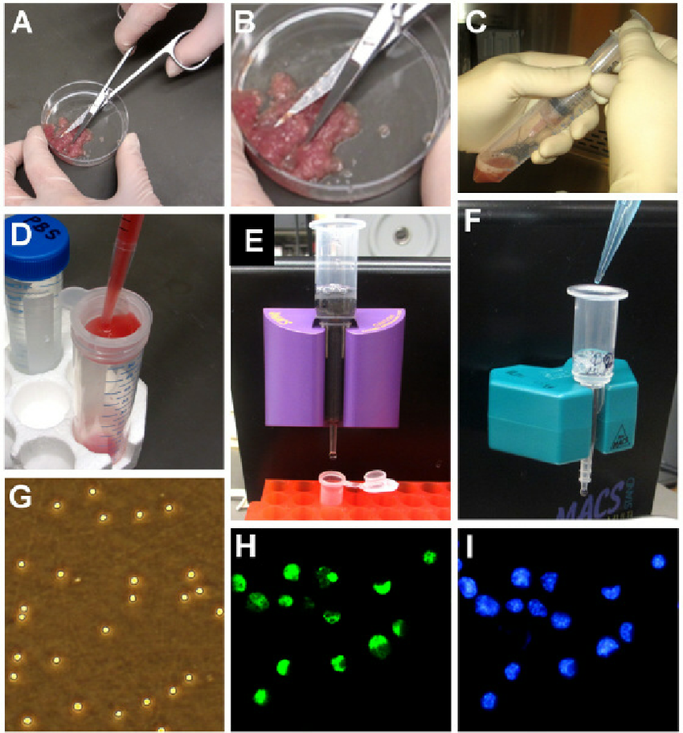
Mechanical dissociation
Mechanical dissociation of tissue involves
repeated mincing with scissors or sharp blades,
scraping the tissue surface,
homogenization,
vortexing, repeated aspiration through pipettes or sequentially smaller needles (e.g., 16-, 20-, and 23-gauge),
application of abnormal osmolarity stress,

Slide 31

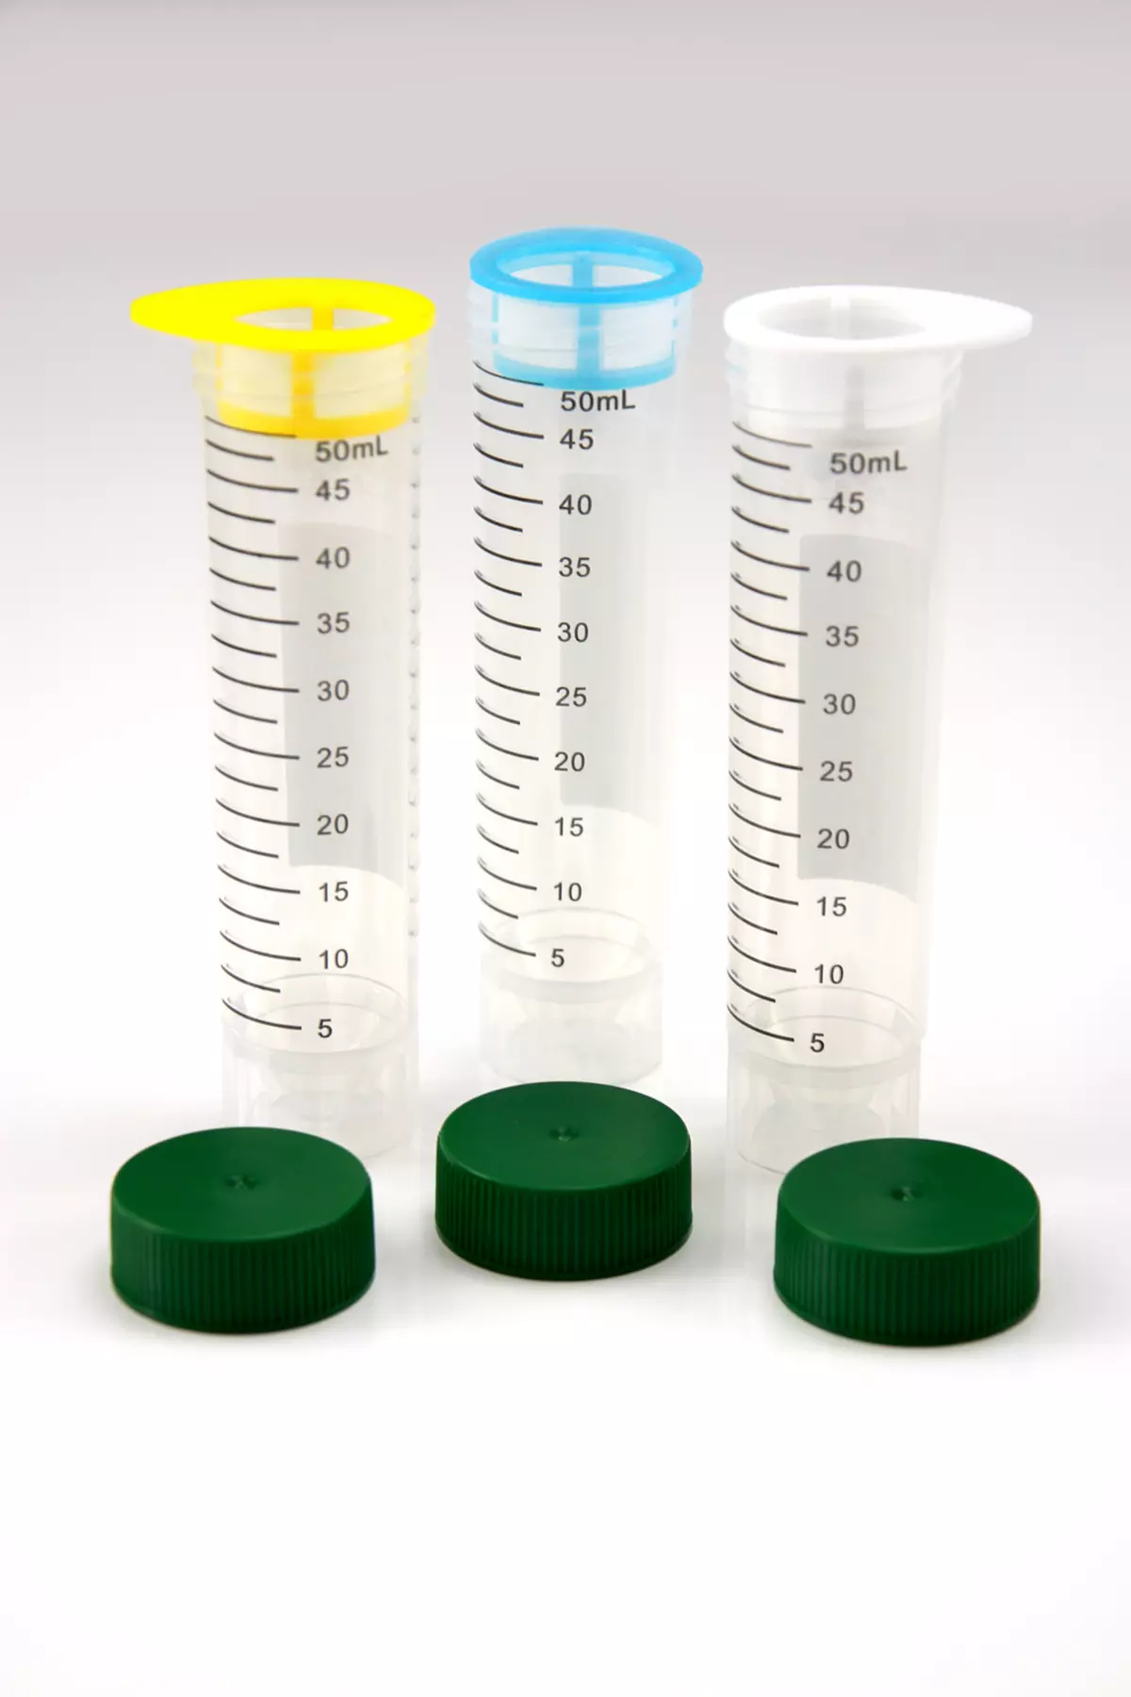
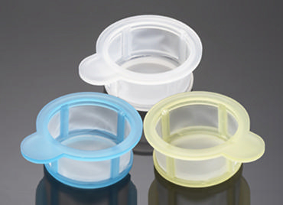
Cell strainers
are sterile, easy to use devices for rapidly isolating primary cells to consistently obtain a uniform single-cell suspension from tissues.
Fits 50 ml Falcon® conical tubes.
filtration through a nylon or steel mesh (50–100 μm opening),
This process generates single cell suspensions quickly with a minimal number of steps.
However, dissociation of tumor tissue using mechanical methods is not a suitable technique, for obtaining tumor cells for culture because the technique results in a high percentage of dead cells that secrete degrading enzymes

Slide 32
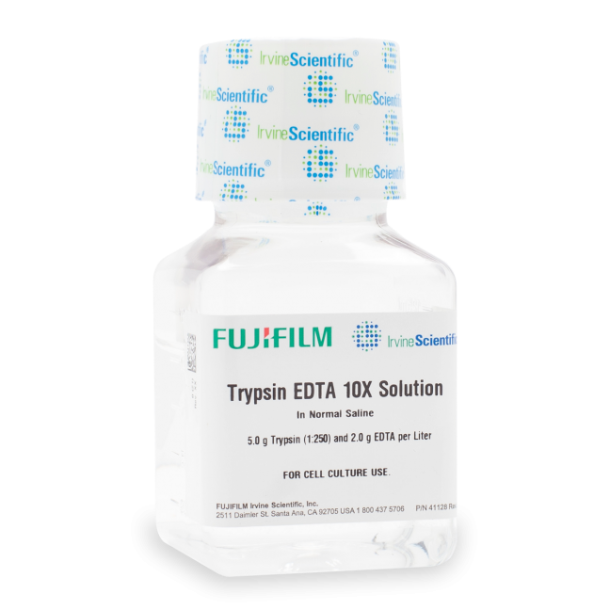
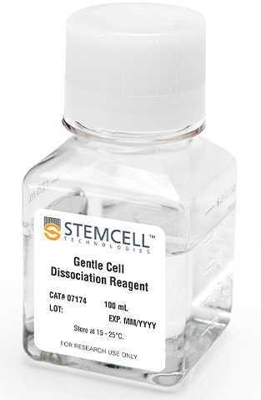
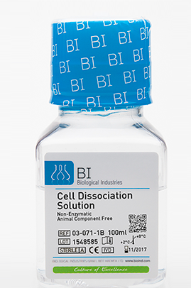
Enzymatic dissociation
Enzymatic dissociation is a commonly used practice to digest minced tissue into a single cell suspensions due to proper digestion of tissue and preservation of cell viability and integrity.
Numerous studies have shown that certain enzymes are more effective than others for dissociation of specific tissues.
Trypsin
papain,
elastase,
hyaluronidase,
collagenase,
pronase,
deoxyribonuclease.

Slide 33
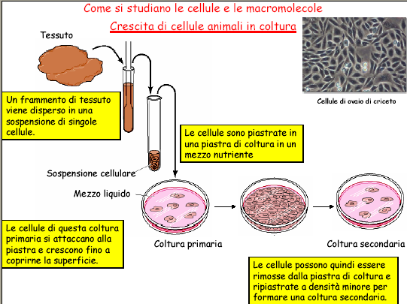

Slide 34
Primary culture
The cells are derived directly from the original tissue and retain many functional features that are also found in vivo.
During growth, selection occurs based on the degree of proliferation:
expansion of proliferating cells,
those that survive but cannot duplicate remain stationary,
while other cell types are not resistant.
This means that the proportions of the different cell types change over time until an equilibrium is reached that is significantly different from the initial situation.
When the proliferation has depleted the culture medium, a subculture must be established in a new container with fresh medium

Slide 35
Types of cell cultured in vitro
Primary cultures
  Derived directly from animal tissue
  embryo or adult?/ Normal or neoplastic?
  Cultured either as tissue explants or single cells
  Initially heterogeneous – become overpopulated with fibroblasts
  Finite life span in vitro
  Retain differentiated phenotype
  Mainly anchorage dependant
  Exhibit contact inhibition
Secondary cultures
  Derived from a primary cell culture
  Isolated by selection or cloning
  Becoming a more homogeneous cell population
  Finite life span in vitro
  Retain differentiated phenotype
  Mainly anchorage dependant
  Exhibit contact inhibition

Slide 36
Cellule primarie animali: esempi
Linfociti/timociti
Macrofagi
Cellule di embrione di pollo/ratto
Cellule di fegato /cuore (di embrione)
Fibroblasti (cellule del tessuto connettivo)

Slide 37
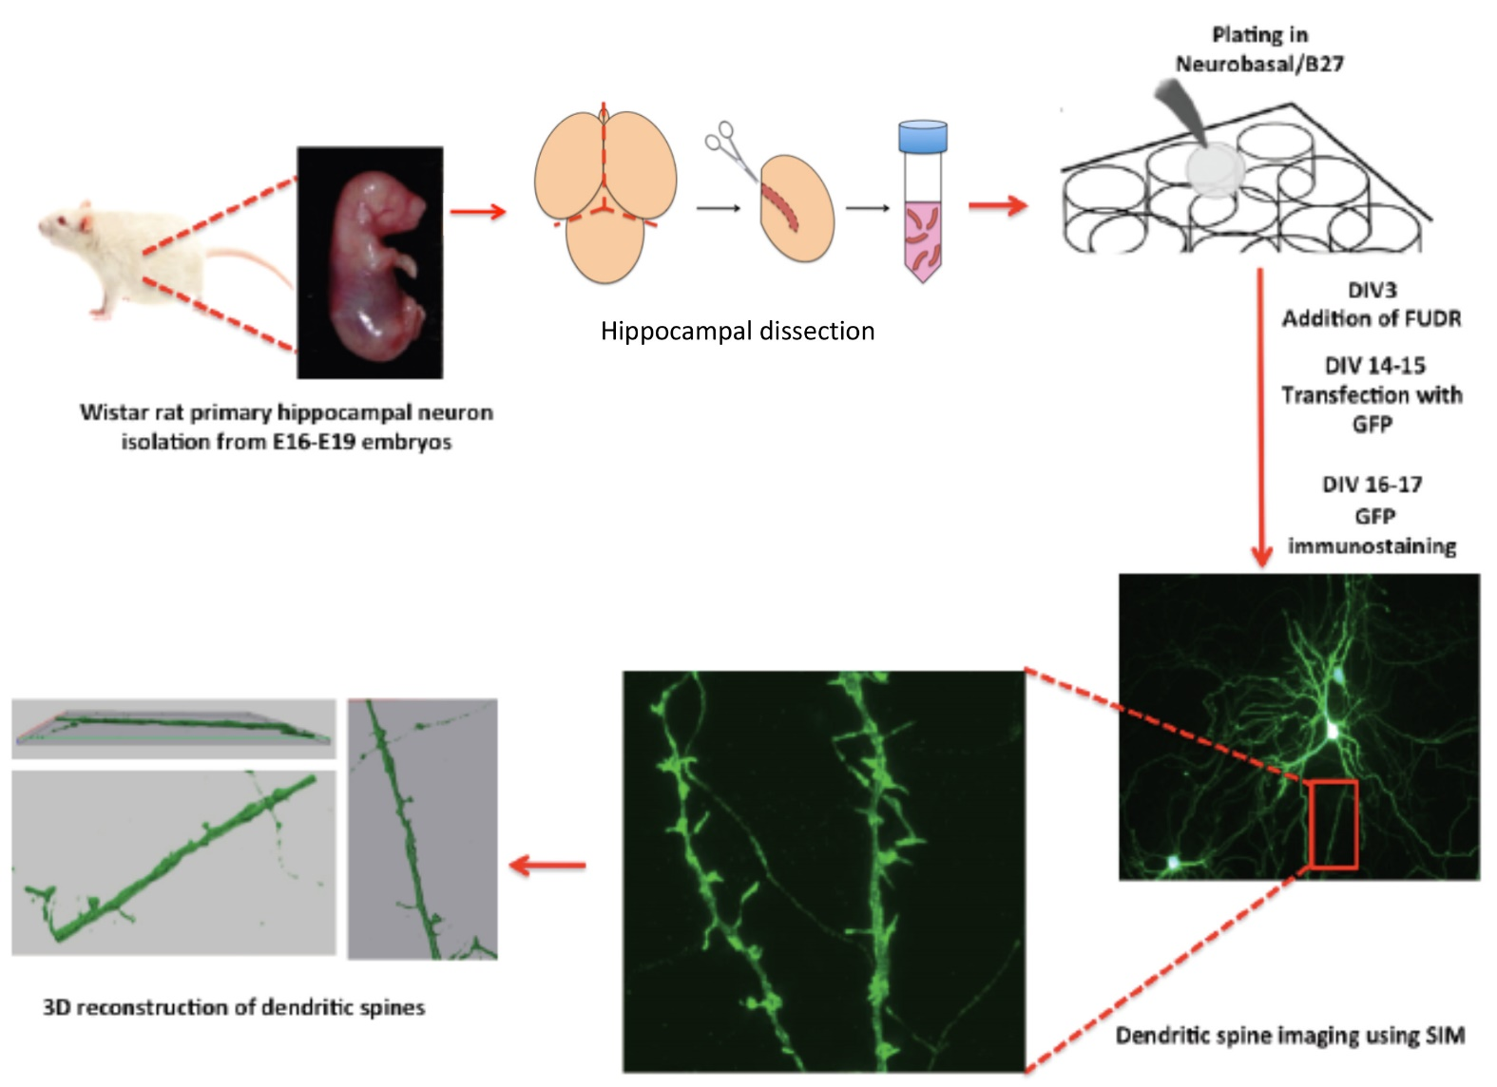

Slide 38
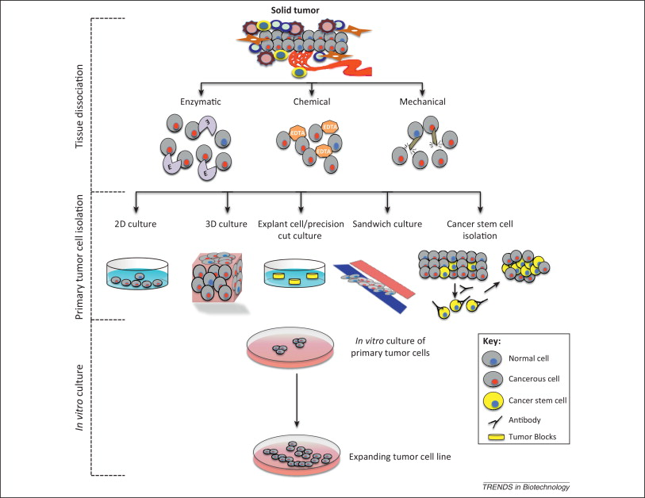

Slide 39
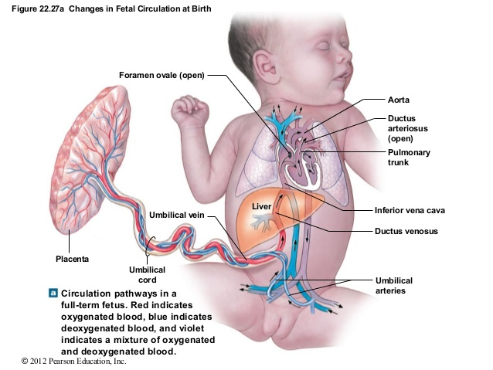
HUVEC - Human Umbilical Vein Endothelial Cells

Slide 40
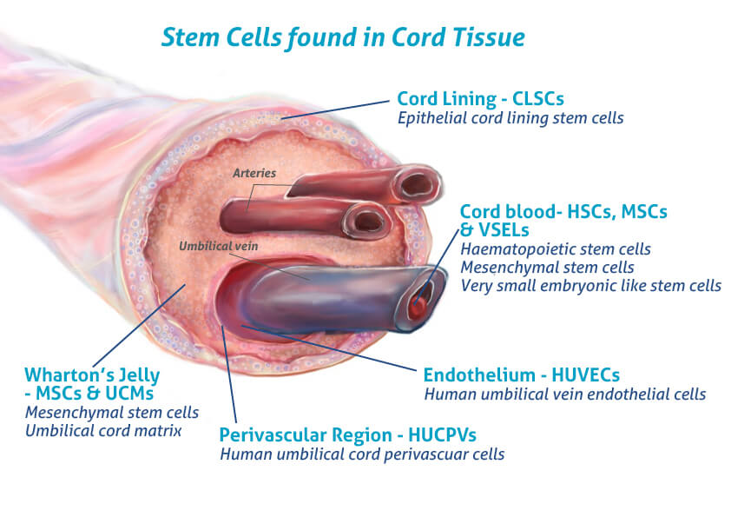
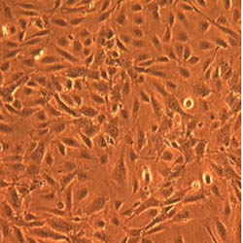
HUVEC
Human Umbilical Vein Endothelial Cell
Video isolamento cellule x2
isolation from umbilical cord was first described in 1973.
To date, this model is still widely used because of the high HUVEC isolation success rate, and because HUVEC are an excellent model to study a broad array of diseases, including cardiovascular and metabolic diseases.

Slide 41
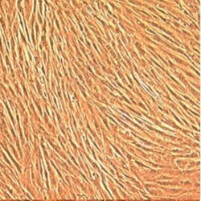
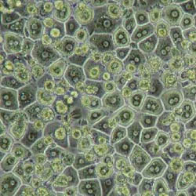
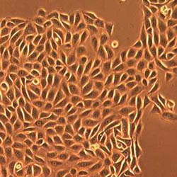
HUVEC
Human Umbilical Vein Endothelial Cells
NHLF
Normal Human Lung Fibroblasts
Human Hepatocytes
Normal Human Epidermal Keratinocytes

